Slide 1
DA: Communication
3268.1 Vision Industrielle II
Yuri López de Meneses

Slide 2
Communications
Plusieurs protocoles de communication
On utilisera surtout Network (TCP/IP) ou Serial
Structure similaire avec steps
NetworkConfiguration
NetworkReader
NetworkWriter

Slide 3
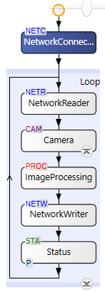
Structure
Etablir connexion
Typiquement 1 fois
Recevoir message
Envoyer message

Slide 4
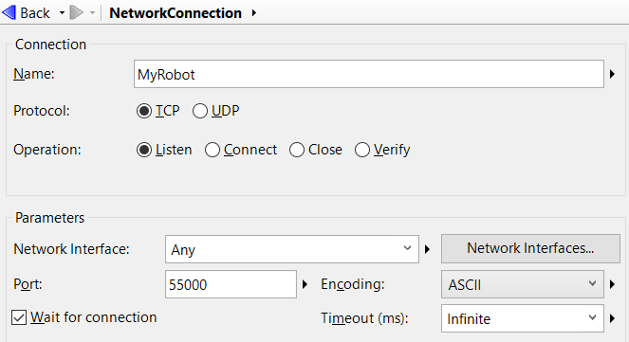
NetworkConnection
Nom de connexion
Type:
Listen = Serveur
Connect = Client
Interface:
Choix de la carte réseau. Peut être configurée
Port IP:
Attendre jusqu’à connexion établie
Temps d’attente

Slide 5
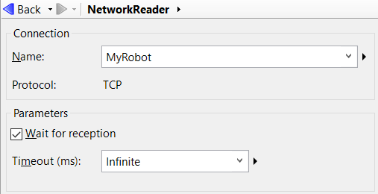
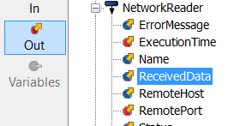
NetworkReader
Attend la réception d’un message
Par quel canal
Temps d’attente
Le message reçu sera disponible comme résultat

Slide 6
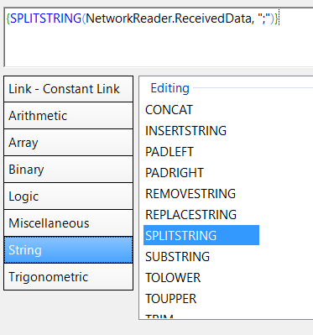
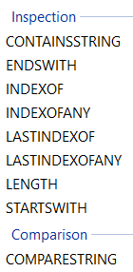
NetworkReader
Le message reçu peut être analysé (string parsing) avec les
fonctions pour Strings

Slide 7
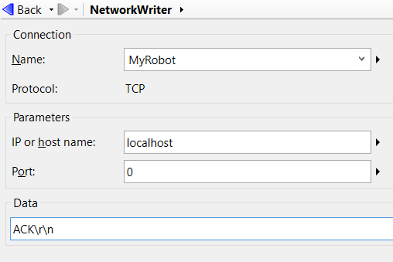
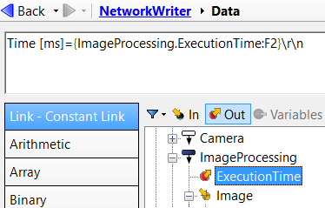
NetworkWriter
Envoie un message (string).
Canal
String message
Le message peut être formé à partir des données

Slide 8
Caractères terminaux
Par convention la fin des messages TCP/IP est indiquée par des caractères terminaux.
Dans DA ils doivent explicitement être ajoutés (*Writer) et enlevés (*Reader) du message
Voir fonctions SPLITSTRING() et SUBSTRING()
Autres logiciels (Cognex Insight, VBAI, Synapxis) offrent une gestion centralisée des caractères terminaux. Pas DA.
Les caractères terminaux plus répandus sont ”\r\n”
0x10 0x13 en hexadécimal, CRLF en ASCII

Slide 9
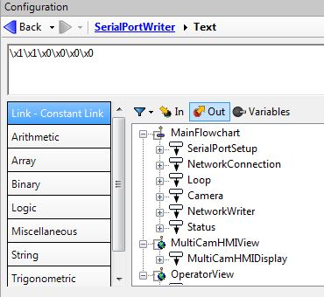
Messages binaires
Pour envoyer message binaire (valeurs hexadécimaux)
\x1\x0

Slide 10
Encoding
Attention au codage des caractères
Soit data=
\x30{0xAA}\x00\xfe{Variables.Tab(127+1)}{Variables.Tab(128+1)}{Variables.Tab(129+1)}\r\n
Si Encoding:
Ascii: {30}{31}{37}{30}{00}{3F}{7F}{3F}{3F}{0D}{0A}
Saturation a 3F des caractères supérieurs à 127 (7 bits)
Windows1252: {30}{31}{37}{30}{00}{FE}{7F}{3F}{81}{0D}{0A}
Unicode: {30}{00}{31}{00}{37}{00}{30}{00}{00}{00}{FE}{00}{7F}{00}{80}{00}{81}{00}{0D}{00}{0A}{00}
BigEndianUnicode:{00}{30}{00}{31}{00}{37}{00}{30}{00}{00}{00}{FE}{00}{7F}{00}{80}{00}{81}{00}{0D}{00}{0A}
UTF8: {30}{31}{37}{30}{00}{C3}{BE}{7F}{C2}{80}{C2}{81}{0D}{0A}
UTF7:{30}{31}{37}{30}{2B}{41}{41}{41}{41}{2F}{67}{42}{2F}{41}{49}{41}{41}{67}{51}{2D}{0D}{0A}

Slide 11
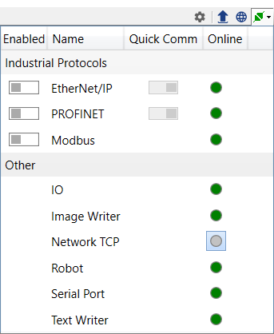
Désactiver les communications
Pour faciliter le débogage, on peut désactiver les communications en bloc
Les steps de comm seront contournés, mais pas ceux qui dépendent de leurs résultats

